Slide 1
Умножение и деление круглых десятков и сотен на однозначное число
казенное общеобразовательное учреждение Омской области
«Нововаршавская адаптивная школа-интернат»
Гваладзе Татьяна Сергеевна, учитель математики

Slide 2

Какие числа называются круглыми?
Числа, которые заканчиваются нулем, называются круглыми.
Например:
40, 80, 30, 10, 60 - это круглые десятки;
100, 200, 700, 500 – это круглые сотни.

Slide 3

Вспомним умножение
5*8 = 40
3*4 = 12
7*6 = 42
4*2 = 8
4*5 = 20
3*3 = 9

Slide 4

Теперь тоже самое только с круглыми десятками
50*8 = 400
30*4 = 120
70*6 = 420
40*2 = 80
40*5 = 200
30*3 = 90

Slide 5

Попробуем умножать сотни
100*4 = 400
300*5 = 1500
700*2 = 1400
500*7 = 3500
400*4 = 1600
900*3 = 2700

Slide 6

Правило
ЗАПОМНИ!
ЧТОБЫ УМНОЖИТЬ КРУГЛОЕ ЧИСЛО НА ОДНОЗНАЧНОЕ ЧИСЛО, НАДО УМНОЖИТЬ ЧИСЛА НЕ ГЛЯДЯ НА НУЛИ, А ЗАТЕМ ПРИПИСАТЬ К РЕЗУЛЬТАТУ СТОЛЬКО НУЛЕЙ СКОЛЬКО ИХ БЫЛО У КРУГЛОГО ЧИСЛА.

Slide 7

ДЕЛЕНИЕ ЧИСЕЛ
21:3 = 7
56:7 = 8
48:8 = 6
6:2 = 3
18:6 = 3
63:9 = 7

Slide 8

КРУГЛЫЕ ДЕСЯТКИ
210:3 = 70
560:7 = 80
480:8 = 60
60:2 = 30
180:6 = 30
630:9 = 70

Slide 9

А ТЕПЕРЬ – СОТНИ
600:2 = 300
900:3 = 300
4500:5 = 900
1800:3 = 600
2400:6 = 400
3200:4 = 800
2000:5 = 4000

Slide 10

ПРАВИЛО
ЗАПОМНИ!
ЧТОБЫ РАЗДЕЛИТЬ КРУГЛОЕ ЧИСЛО НА ОДНОЗНАЧНОЕ ЧИСЛО, НАДО РАЗДЕЛИТЬ ЧИСЛА НЕ ГЛЯДЯ НА НУЛИ, А ЗАТЕМ ПРИПИСАТЬ К РЕЗУЛЬТАТУ СТОЛЬКО НУЛЕЙ СКОЛЬКО ИХ БЫЛО У КРУГЛОГО ЧИСЛА.

Slide 11

ДЕЛО ТЕПЕРЬ ЗА ВАМИ, ТРЕНИРУЙТЕСЬ, ПРИМЕНЯЙТЕ ПРАВИЛА!
ЖЕЛАЮ УДАЧИ!

Slide 12
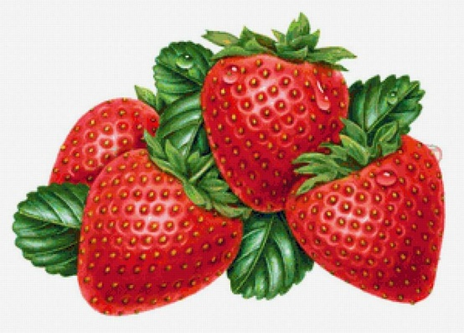
Задания для закрепления
Посчитайте устно
20*2 = 40*3 = 50*7 =
80:4 = 90:3 = 70:7 =
300* 5 = 400*6 = 600*8 =
400:4 = 3000:5 = 4900:7 =
Решите задачу:
Летом ребята собирали клубнику по 20 кг ягоды в день. Сколько кг ягоды собрали ребята за неделю?

Slide 13
Задания для закрепления
Решите примеры:
100 * 4 = 280 : 4 = 400 * 2 =
40 : 2 = 90 * 2 = 360 : 9 =
20 * 5 = 200 : 4 = 1000 :5 =
Поставьте знак действия в примерах
(* или :)
100 … 5 = 500 800 … 10 = 80
60 … 3 = 180 3 … 200 = 600
80 … 4 = 320 400 … 2 = 200

